Slide 1
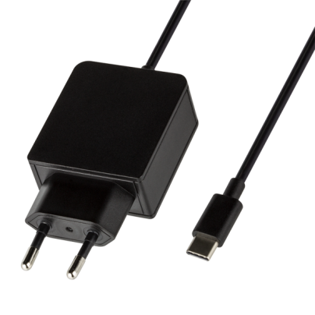
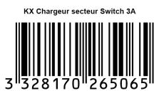
ACCESSOIRES NINTENDO SWITCH
Chargeur secteur 3A pour la Switch
Caractéristiques techniques :
- Chargeur secteur avec cordon Type C pour Switch
- 5V 3A
- Longueur du câble : 2 m
Ref Innelec : 61881100045
Gencod : 3328170265065
Deee : 0,08 €
Prix public généralement constaté : 12,99 €
 | Poids (kg) | Longueur (mm) | Largeur (mm) | Hauteur (mm) | Quantité (pcs)
Unité | 0,160 | 95 | 34 | 162 | 1
Sous PCB | 0,98 | 218 | 143 | 114 | 6
Master PCB | 3,9 | 303 | 230 | 253 | 24

